Slide 1


Slide 2
1-introduçao
Monday é um sistema operacional de trabalho que permite que os usuários criem aplicativos personalizados de fluxo de trabalho em um ambiente sem código para executar projetos, processos e trabalho diário. O sistema é proprietário e possui uma avaliação gratuita por 14 Dias.
2-resumo O Monday é uma plataforma online e móvel para a gestão de tarefas, incluindo o acompanhamento de projetos, prazos e colaboração da equipe. O produto pode ser personalizado para atender a uma ampla gama de operações.

Slide 3
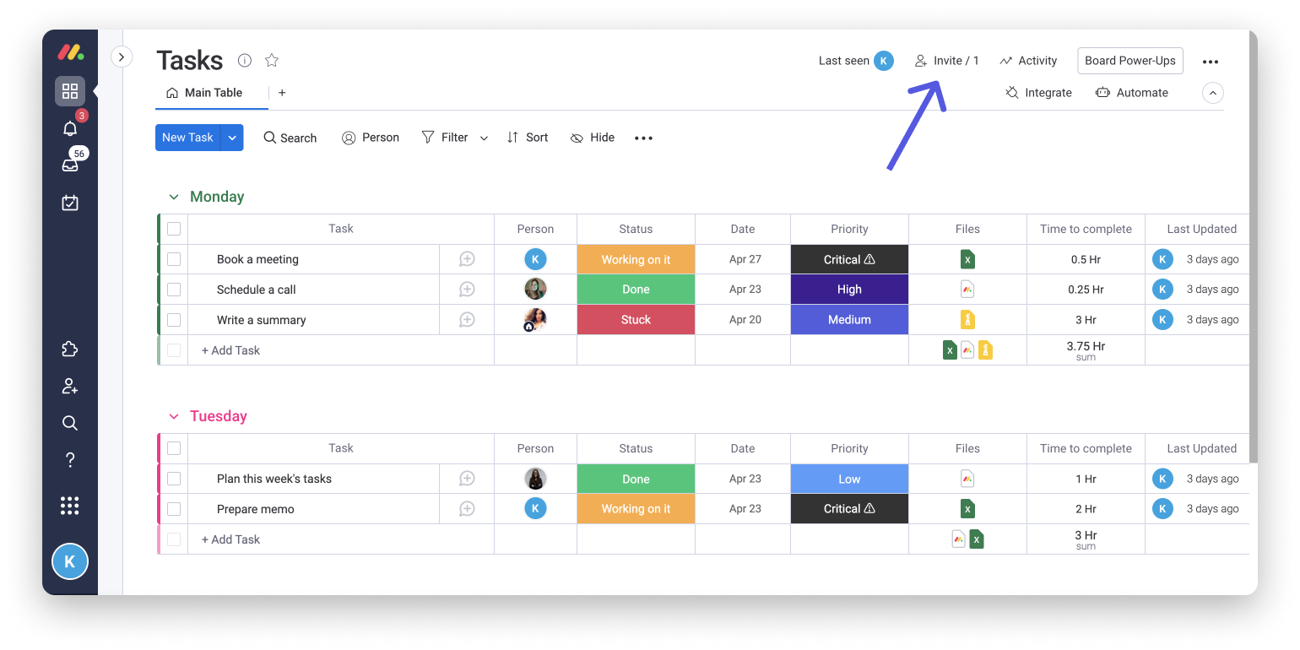
3- Criar conta
1. Para iniciar a sua conta no Monday basta acessar a página inicial e clicar em um dos botões "Comece já", figura 3.1. Na sequência, será preciso inserir um e-mail ou cadastra-se por outra conta que a plataforma apresenta como opção, figura 3.2.

Slide 4
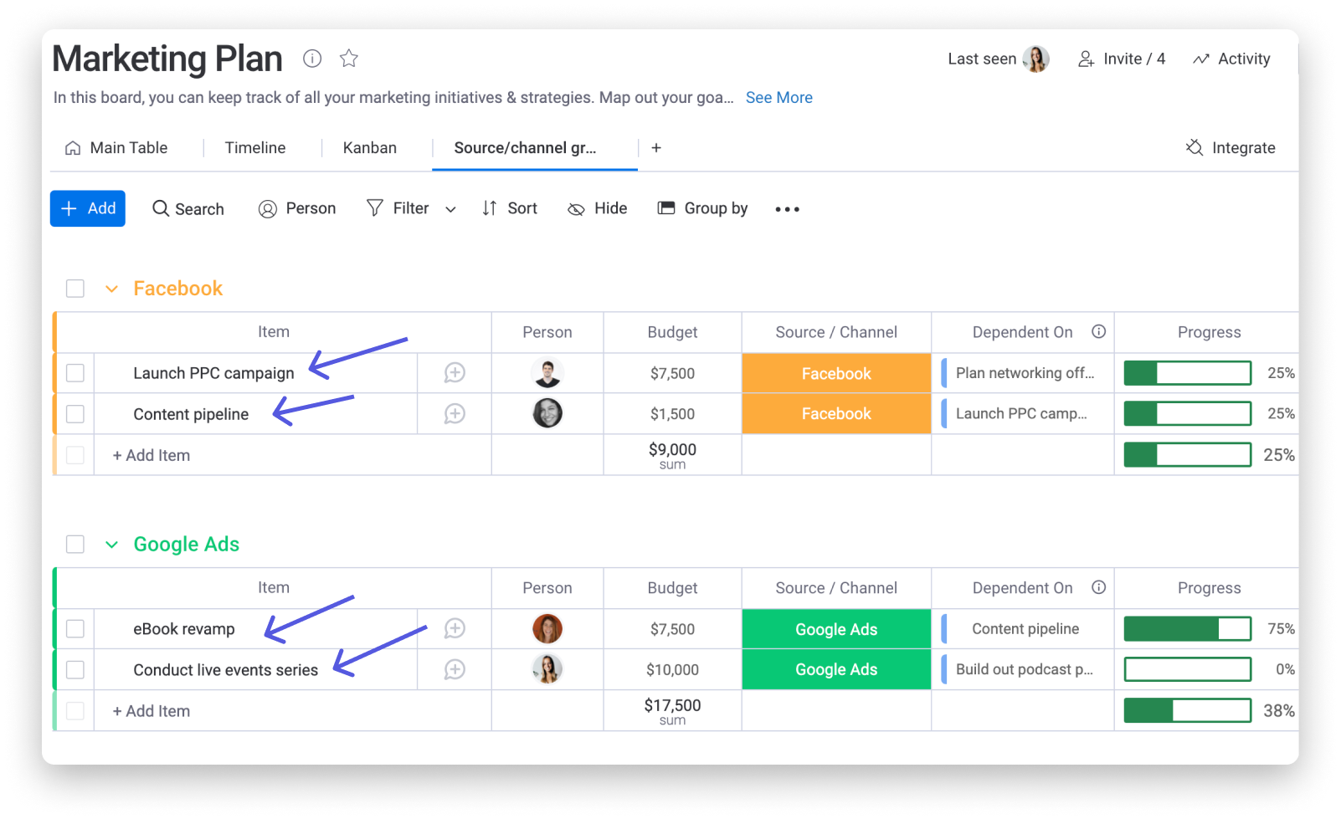
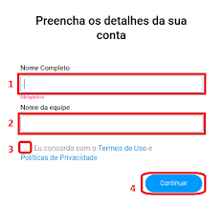
Em seguida, insira os detalhes da sua conta. Nome completo, nome da empresa, marque o campo indicado se esta de acordo com o Termo de Uso e Políticas de Privacidade, como na figura 3.3, depois clique no botão "Continuar".
Cadastrando conta
Fonte: Acervo da Unidade
Fonte: Acervo da Unidade

Slide 5
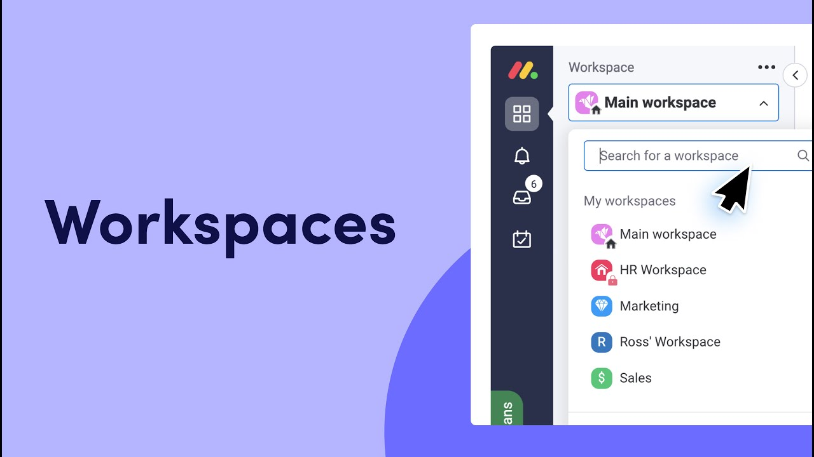
4- CRIANDO PAINEL DE GERENCIAMENTO DE PROJETOS
Por último, responda um breve questionário indicando a finalidade de uso, tamanho da equipe e a atividade que deseja realizar, finalize clicando em "Continuar". Figura 3.4.4 Criando painel de gerenciamento de projetos Comece criando um painel de gerenciamento de projetos ou um local onde você registrará e acompanhará os vários elementos do projeto. No Monday isso é chamado de quadro. Os quadros são compartilháveis e podem ser usados por convidados externos, enquanto os quadros privados podem ser usados para assuntos confidenciais.

Slide 6
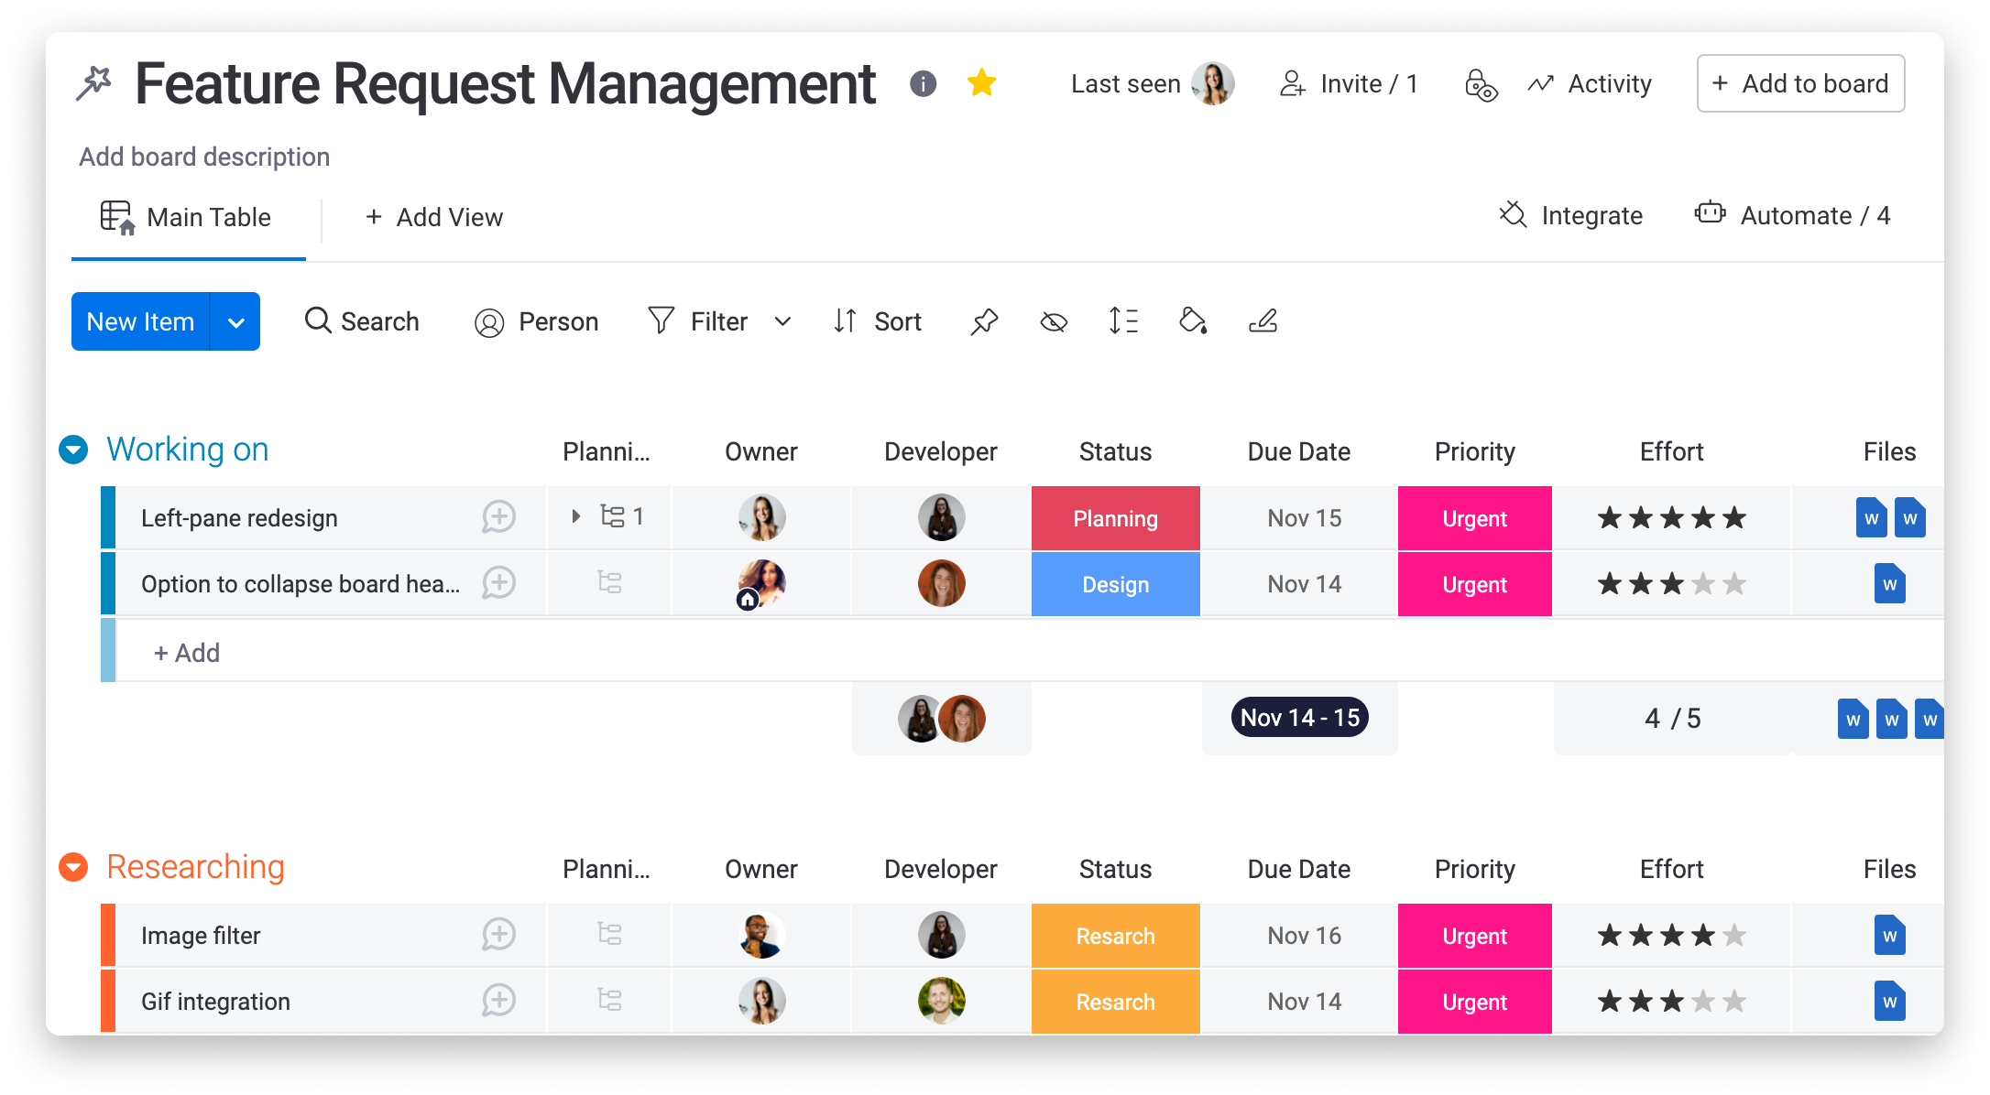
Escolha um modelo de quadro. Você pode criar um quadro a partir do zero, usar um modelo ou importar um modelo. Usar um modelo é a maneira mais fácil de começar. Selecione "Escolher a partir de um modelo"e depois "veja mais modelos"como indicado na figura 4.2.
Na caixa de diálogo que se abrir, escolha o nome para o quadro e selecione a configuração de visibilidade. Ao final, clique em "Criar Quadro"como na figura 4.4.

Slide 7
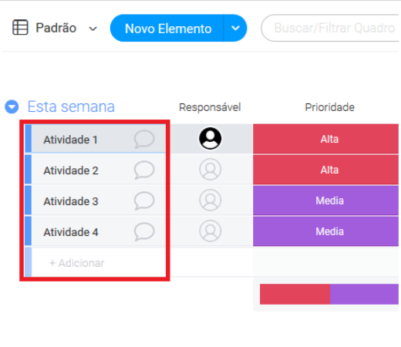
5 DIVIDINDO O PROJETO EM TAREFAS
O Monday possui três configurações de visibilidade: (a) A Principal. Um quadro principal é visível para qualquer pessoa que seja membro da equipe na sua conta do Monday. (b) Privado. Um quadro privado é visível apenas para você, como criador do quadro e para outros usuários do Monday que você convida para o quadro. Você pode tornar um quadro privado apenas para você enquanto o constrói e depois alterar sua configuração de visibilidade ou compartilhá-lo com os membros da equipe quando terminar. (c) Compartilhável. Um quadro compartilhável pode ser compartilhado com pessoas fora de sua equipe ou empresa.
Adicionando tarefas Agora que você criou seu primeiro quadro, pode começar a listar as tarefas. Digite suas tarefas no primeiro grupo, na ordem que desejar. Você pode alterar a ordem dos itens posteriormente. Figura 5.1

Slide 8
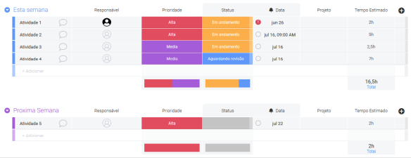
6 ADICIONANDO E EDITANDO COLUNAS
Organizar tarefas em grupos Quando terminar de listar todas as tarefas do projeto, organize-as em grupos. Os grupos são uma maneira de organizar todos os elementos, seja por horário, categoria, tema ou o que você quiser. Os grupos são uma forma de colorir seus quadros. Com nove opções de cores, é fácil diferenciar os grupos. Você pode agrupar tarefas de várias maneiras. Você pode agrupá-los por semana, por fase do projeto ou por qualquer outra categoria que desejar usar. Figura 5.2.
Depois que as tarefas do projeto forem listadas e organizadas em grupos, você estará pronto para criar o restante do quadro do projeto.

Slide 9
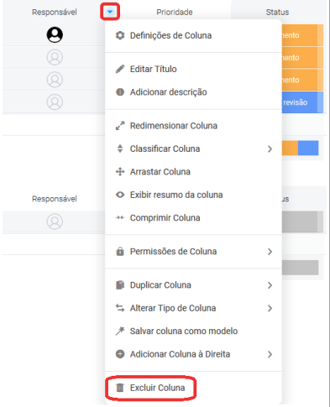
Adicionando e editando colunas
Para a próxima etapa, pense nos elementos do projeto que você deseja documentar e acompanhar. Cada elemento será uma coluna no quadro. As colunas são como a construção de um processo ou uma forma de incluir todos os aspectos necessários para concluir as tarefas.
Excluir colunas indesejadas Analise o quadro e exclua as colunas que não usará. Para excluir uma coluna, passe o mouse sobre o cabeçalho da coluna e clique na seta suspensa. Em seguida, clique em "Excluir Coluna"

Slide 10
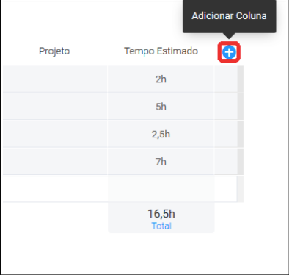
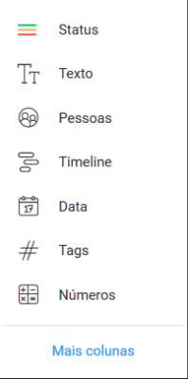
Criar novas colunas Crie uma coluna para cada elemento ou detalhe do projeto que você deseja ver. Para criar uma coluna, vá para o lado direito do quadro e clique no sinal "+"como mostra a figura 6.2. Em seguida, escolha um modelo de coluna no menu suspenso, figura 6.3.
Escolhendo coluna

Slide 11
Os tipos básicos de coluna são: 1. Status. Pode ser usado para rastrear visualmente o progresso das tarefas, definir a prioridade da tarefa ou colocar cada tarefa em uma categoria. 2. Texto. Adicione qualquer tipo de texto, como número de telefone, endereço ou comentário. 3. Pessoas. Atribui cada item a uma pessoa específica. 4. Timeline. Identifica a duração de uma tarefa, especificando as datas de início e de término. 5. Data. Define datas de vencimento para tarefas e fornece notificações de datas de vencimento. 6. Tags. Associa cada tarefa a uma palavra-chave com o uso de hashtags. 7. Números. Para qualquer tipo de número, como custo do item, quantidade, número de horas, etc.
Configurar detalhes da coluna
A qualquer momento, você pode alterar as configurações da coluna. Clique na seta suspensa no cabeçalho da coluna verá as opções disponíveis para você. Para alterar a ordem das colunas, clique e segure o cabeçalho da coluna e arraste-o para outro lugar. Você pode alterar todas as colunas que desejar. Este também é o momento de personalizar a coluna de status. Clique em qualquer célula da coluna Status e adicione, exclua, altere o rótulo ou altere a cor de um status. Arraste e solte os rótulos de status para alterar a ordem em que aparecem. Quando terminar, clique em "Aplicar"

Slide 12
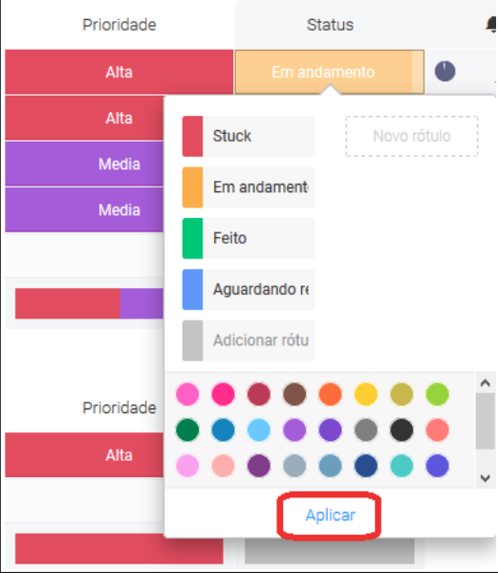
DEFINIR PRAZOS E CRIAR CRONOGRAMAS
Definir prazos e criar cronogramas
Agora é hora de definir prazos para cada tarefa. Clique na célula da data e selecione a data de vencimento. Clique na opção "Adicionar tempo"como mostra a figura 7.1 para adicionar uma hora específica quando a tarefa estiver vencida

Slide 13
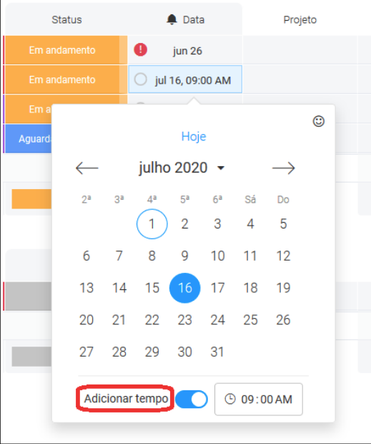
CONCEDER TAREFAS
Conceder tarefas
Com os itens e as colunas do quadro construídos, é hora de atribuir as tarefas aos membros da equipe. O indicado é deixar isso para o final, porque toda vez que você atribui uma tarefa, a pessoa recebe uma notificação com um link para o quadro. E assim, você garante que o quadro esteja pronto antes de compartilhá-lo.
Adicionar membros da equipe ao quadro
Para adicionar membros da equipe ao quadro, faça o seguinte: 1. Clique no ícone de pessoas na parte superior do quadro.

Slide 14
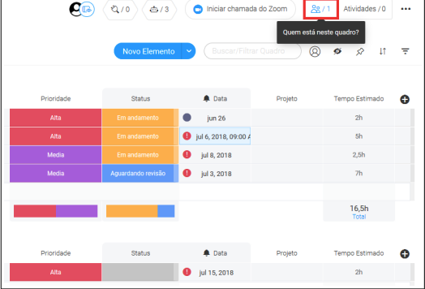
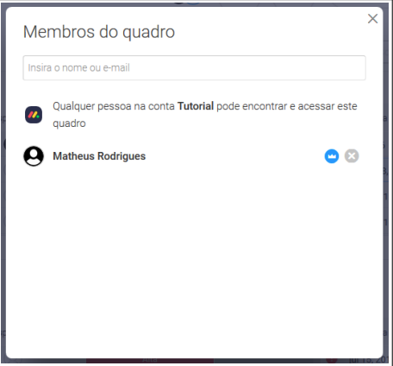
CONCEDER TAREFAS 14 Ícone pessoas
Membros do quadro
2. Digite o nome ou e-mail de uma pessoa ou escolha uma equipe inteira. Figura 8.2. Figura 8.2 – Membros do quadro

Slide 15
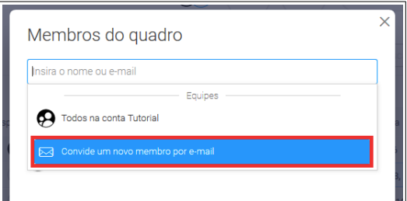
CONCEDER TAREFAS
Para aparecer na lista Pessoas, uma pessoa já deve estar na sua conta Monday. Se você deseja compartilhar o quadro com alguém que ainda não está na sua conta, clique em "Convidar um novo membro por e-mail". Em seguida, digite o endereço de e-mail e clique em Convidar
– Convite por e-mail

Slide 16
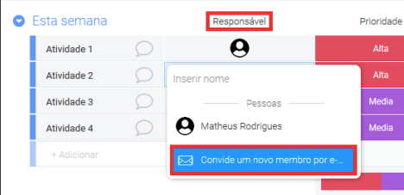
Atribuindo tarefa
Clique na célula da coluna Responsável e escolha na lista de pessoas que aparece. Você também pode atribuir a tarefa a uma pessoa que ainda não está no quadro, enviando um convite por e-mail pela caixa de diálogo. Para fazer isso, clique em "Convidar um novo membro da equipe por e-mail"como indicado na figura 8.4.
GERENCIAR E ACOMPANHAR O PROGRESSO
Nesse ponto, você e os membros da sua equipe estão prontos para usar o quadro para gerenciar o projeto.

Slide 17
Atualizar o status de uma tarefa
Para atualizar o status da tarefa, clique em uma célula de status. Selecione um status entre as opções.
Acompanhar e monitorar tarefas no quadro
Seu quadro de projetos permite acompanhar rapidamente o andamento de um projeto. Com as células de status codificadas por cores, você pode ver facilmente quais atividades estão concluídas, quais estão no caminho certo e quais prazos foram perdidos. Como no exemplo da figura 9.1.

Slide 18
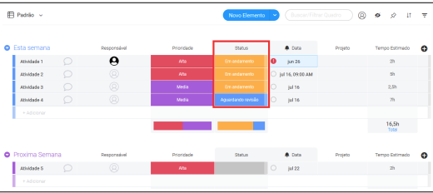
Figura 9.1 – Acompanhando status da atividade

Slide 19
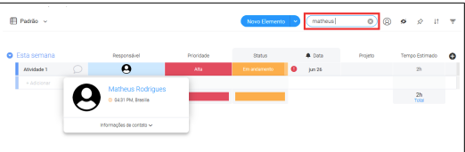
– Acompanhando status da atividade
Gerando relatórios:
Você pode ver os relatórios da seguinte maneira: Digite o nome de um membro da equipe na barra Pesquisar/Filtro, assim como na figura 9.2, para ver como eles estão se saindo nas tarefas atribuídas a eles .
Pesquisando membros

Slide 20
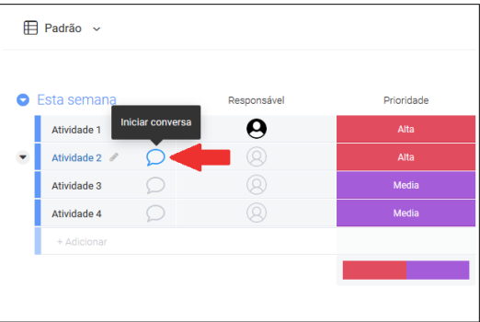
Comunicando-se com membros da equipe
Se você quer tratar de uma tarefa específica, pode se comunicar facilmente com a pessoa atribuída à tarefa. Clique no balão ao lado do nome da tarefa, figura 10.1. Agora, digite sua mensagem na caixa de diálogo que aparece. Por fim, clique em Atualizar, figura 10.2.
Inicia conversar

Slide 21
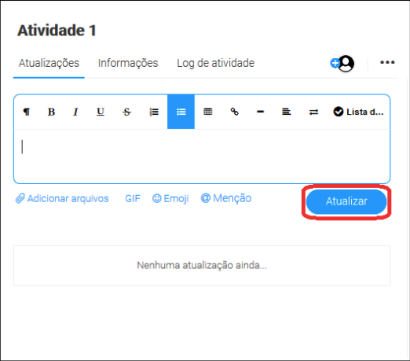
COMPARTILHAR ARQUIVOS
Compartilhar arquivos
Outra maneira de facilitar o gerenciamento de projetos é usar o Monday para compartilhar arquivos com sua equipe. Para compartilhar um arquivo, clique no balão ao lado de uma tarefa e clique em "Adicionar arquivos", figura 11.1, para localizar o arquivo. Quando você encontrar o arquivo, clique em Abri
Janela de conversar

Slide 22
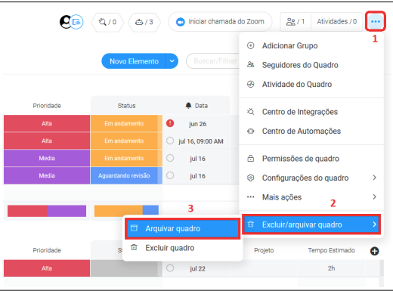
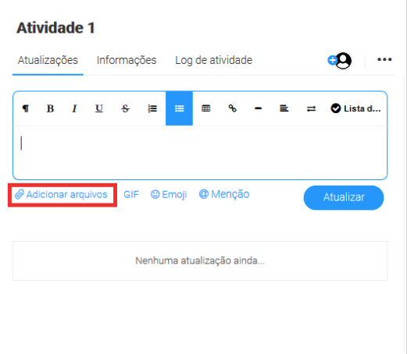
FECHANDO PROJETO
FECHANDO PROJETO
Arquivar quadro
Adicionar arquivos
Você ainda poderá visualizar os projetos arquivados, indo para Pesquisar tudo e escrevendo o que deseja procurar, figura 12.2.
Os arquivos que você enviar aparecerão na lista de arquivos

Slide 23
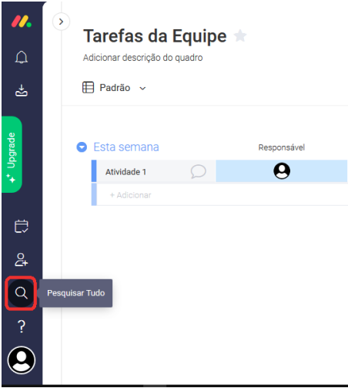
Ferramenta de pesquisa
Agora, você já está pronto e preparado para utilizar o Monday, no controle e realização das tarefas remotas do seu grupo ou equipe

